Slide 1
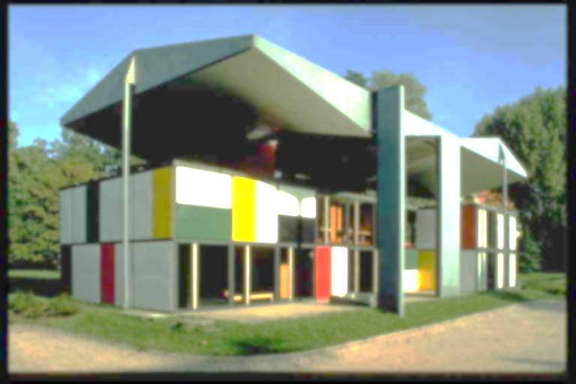
ARQUITECTURA MODERNA
Ese concepto de arquitectura moderna o arquitectura contemporánea entendida como algo estilístico y no cronológica, se caracterizó por la simplificación de las formas, la ausencia de ornamento y la renuncia consciente a la composición académica clásica, que fue sustituida por una estética con referencias a la distintas tendencias del denominado arte moderno (cubismo, expresionismo, neoplasticismo, futurismo, etc.).

Slide 2
Pero fue, sobre todo, el uso de los nuevos materiales como el acero y el hormigón armado, así como la aplicación de las tecnologías asociadas, el hecho determinante que cambió para siempre la manera de proyectar y construir los edificios o los espacios para la vida y la actividad humana.
En la segunda mitad del siglo XX se fueron produciendo tanto nuevos desarrollos del movimiento moderno en sus múltiples posibilidades, como alternativas críticas. En las últimas décadas del siglo se produjo incluso un radical cuestionamiento del concepto mismo de la modernidad a través de su deconstrucción, y que en arquitectura fue interpretado a través de los movimientos denominados de constructivismo y arquitectura postmoderna, que no son ni mucho menos las únicas posibilidades expresivas de un periodo, que llega hasta el siglo XXI, caracterizado por la abundancia y variedad de obras, estilos y creadores..

Slide 3
Una de las características distintivas de la arquitectura moderna es la simplificación de las formas, el despojo de ornamentos, y el abandono de la composición académica clásica. La estética está influenciada por los movimientos artísticos del arte moderno, como el cubismo, el expresionismo, el neoplasticismo, el futurismo y otros
El elemento más sobresaliente de la arquitectura moderna es el empleo de nuevos materiales como el acero y el hormigón armado, y el uso de las tecnologías asociadas, cambiando así la manera de proyectar y construir edificios.

